Slide 1
Sistem Gerak Pada Manusia

Slide 2
A. Tulang
Tulang merupakan alat gerak pasif karena tidak dapat bergerak tanpa bantuan otot.
Beberapa fungsi tulang dalam tubuh manusia sebagai berikut.
Sebagai alat gerak pasif, karena kerja tulang ditentukan oleh otot
Penopang tubuh agar tidak jatuh
Tempat untuk melekatnya otot
Pelindung organ lunak bagian dalam
Tempat menyimpan cadangan mineral
Berdasarkan jenisnya, ada dua macam tulang yaitu:
Tulang rawan (Kartilago)
Tulang keras (osteon)

Slide 3
Tulang Rawan
Ada tiga jenis tulang rawan, yaitu tulang rawan hialin, tulang rawan fibrosa, dan tulang rawan elastis
Tulang Keras
Tulang keras (osteon) tersusun atas sel-sel tulang (osteosit), banyak mengandung kalsium, fosfor, rotein dan zat perekat. Kalsium dan osfor yang terkandung dalam matriks menyebabkan tulang menjadi keras dan tidak lentur.
Berdasarkan bentuknya, tulang keras dapat dibedakan menjadi tiga macam, yaitu tulang pipa, tulang pipih, dan tulang pendek.

Slide 4
B. Sendi
Sendi Mati (Sinartosis)
merupakan hubungan antartulang yang dihubungkan oleh serabut jaringan ikat, sehingga tidak dapat digerakkan.
Contoh : Hubungan antartulang tengkorak (sutura).
Sendi Kaku (Amfiartrosis)
Sendi kaku merupakan hubungan antartulang yang dihubungkan oleh kartilago → memungkinkan gerakan secara terbatas.
Contoh : sendi antarruas tulang belakang, sendi antara tulang betis dan tulang kering.
Sendi Gerak (Diartosis)
merupakan sendi yang tidak dihubungkan oleh jaringan ikat → tulang dapat bergerak bebas.
Sendi gerak terdiri dari beberapa jenis, yaitu sendi engsel, sendi pelana, sendi putar, sendi peluru, sendi geser.

Slide 5
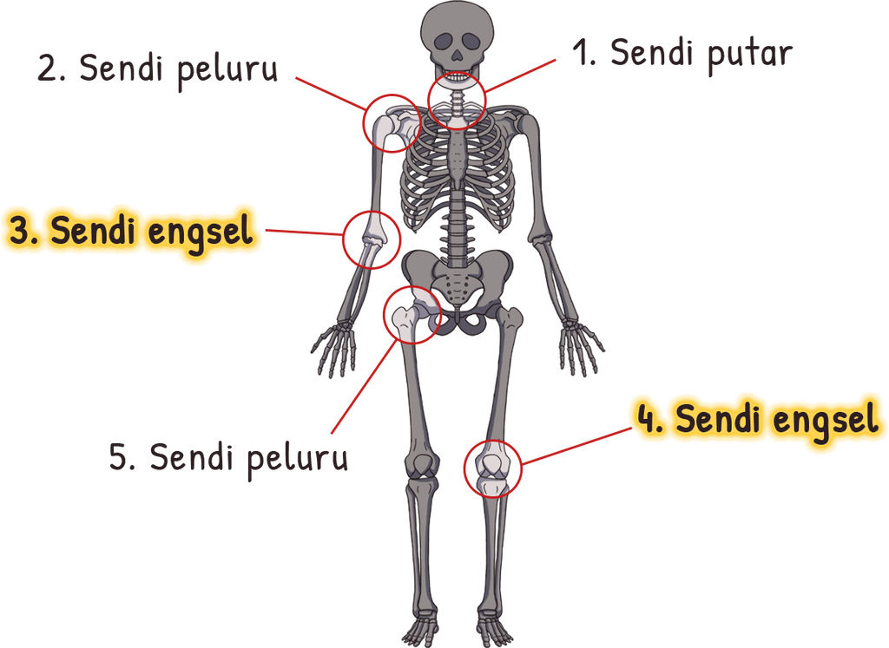

Slide 6
Sendi Engsel
Sendi engsel memungkinkan gerak satu arah, contoh sendi pada
siku dan lutut.
2. Sendi Pelana
Sendi pelana memungkinkan gerak dua arah, contoh sendi pada
tulang telapak tangan dan ibu jari.
3. Sendi Putar
Sendi putar memungkinkan gerakan memutar atau rotasi, contoh
sendi pada ruas tulang leher pertama dengan ruas leher kedua.
4. Sendi Peluru
Sendi peluru memungkinkan gerakan ke segala arah, contoh
sendi antara tulang paha dan tulang gelang panggul atau antara
tulang lengan atas dan tulang gelang bahu
5. Sendi Geser
Sendi geser memungkinkan gerakan menggeser, contoh
hubungan antar tulang belakang

Slide 7
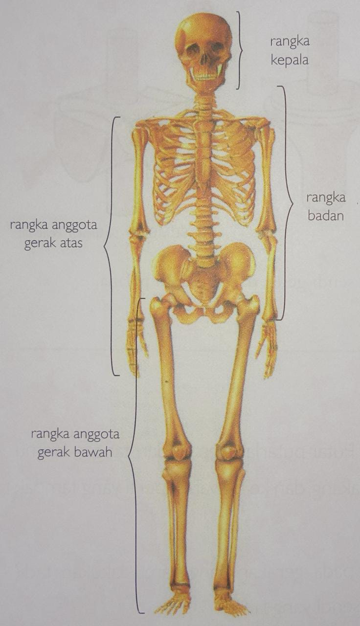
C. Kerangka
Kerangka merupakan rangkaian tulang yang mendukung dan melindungi beberapa organ lunak terutama organ didalam tengkorak, dada dan panggul.
Tulang-tulang tersebut dapat dikelompokkan menjadi tiga, yaitu rangka kepala, rangka badan dan rangka anggota gerak

Slide 8
Rangka Kepala
Rangka kepala dibentuk oleh tulang tempurung kepala (kranium) dan tulang muka. Tulang yang membentuk kranium merupakan tulang pipih, yaitu:
a. 1 tulang dahi
b. 2 tulang ubun-ubun
c. 1 tulang kepala belakang
d. 2 tulang baji
e. 2 tulang pelipis
f. 2 tulang tapis
Sementara itu, tulang pembentuk wajah terdiri dari:
a. 2 tulang rahang atas b. 2 tulang rahang bawah
c. 2 tulang pipi d. 2 tulang lengkung pipi
e. 2 tulang langit-langit f. 2 tulang hidung
g. 2 tulang mata h. 4 tulang kerang dalam hidung
i. 1 tulang lidah j. 2 tulang air mata
k. 2 tulang rongga mata

Slide 9
Rangka Badan
Rangka badan terdiri atas tulang punggung, tulang dada, tulang rusuk, tulang gelang bahu, dan tulang gelang panggul.
a. tulang punggung
Tulang punggung disebut juga tulang belakang. Ruas tulang
punggung terdiri dari:
b. tulang dada
Tulang dada yang terdapat tepat di tengah-tengah kita.
c. tulang rusuk
Tulang rusuk disebut juga tulang iga. Tulang rusuk berjumlah 12
pasang
d. tulang gelang bahu
Tulang gelang bahu merupakan penghubung antara badan dengan
anggota gerak atas.

Slide 10
e. tulang gelang panggul
Tulang gelang panggul merupakan penghubung antara badan dengan
anggota gerak bawah.
Rangka Anggota Gerak
Rangka anggota gerak manusia terdiri atas anggota gerak atas yaitu tangan atau lengan dan anggota gerak bawah yaitu kaki atau tungkai.

Slide 11
D. Otot
Otot merupakan suatu jaringan yang mempunyai kemampuan untuk berkontraksi sehingga berperan sebagai alat gerak aktif. Otot terbagi menjadi tiga yaitu otot polos, otot lurik dan otot jantung.
Perbedaan otot polos, otot lurik dan otot jantung
Ciri-ciri | Otot Polos | Otot Lurik | Otot Jantung
Bentuk | Gelendong, ujung runcing | Memanjang, silindris | Bercabang, silindris, memanjang
Jumlah inti sel | 1 (di tengah) | Banyak (di tepi) | Banyak (di tengah)
Sistem kerja | Tidak sadar | Sadar | Tidak sadar
Kemampuan berkontraksi | Lambat, tidak mudah lelah | Cepat, tetapi mudah lelah | Lambat, tidak mudah lelah
Lokasi | Dinding organ dalam seperti usus, pembuluh darah, saluran pencernaan | Otor yang melekat pada rangka, otot ynag melingkari mata dan mulut | Dinding jantung

Slide 12
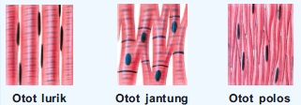

Slide 13
Thank You

